Slide 1
Thân chào các em học sinh lớp 10

Slide 2
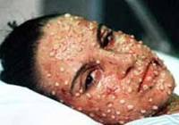
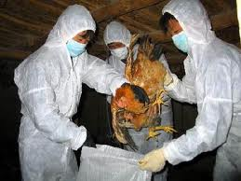
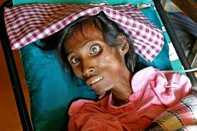
VIRUT
Cúm gia cầm
Bệnh thủy đậu
HIV/AIDS

Slide 3
CHƯƠNG III: VIRUT VÀ BỆNH TRUYỀN NHIỄM
Bài 29: Cấu trúc
các loại virut

Slide 4
BÀI 29: CẤU TRÚC CÁC LOẠI VIRUT
I. KHÁI NIỆM VIRUT
II. CẤU TẠO VIRUT
III. HÌNH THÁI VIRUT

Slide 5
I. KHÁI NIỆM VIRUT
Dựa vào nội dung sgk để hoàn thành nội dung sau:
chưa có cấu tạo tế bào
- Virut là thực thể ……………………………
- Kích thước:………………………
- Cấu tạo………….., gồm có:……………………
được bao bọc bởi………………………………..
- Virut sống…………………………………
siêu nhỏ
đơn giản
1 loại axit nuclêic
vỏ protêin
kí sinh nội bào bắt buộc

Slide 6
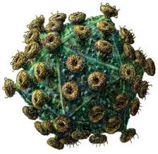
I. KHÁI NIỆM VIRUT
→ Virut phải tồn tại dựa vào tế bào, không thể sống độc lập bên ngoài tế bào.
Kí sinh nội bào bắt buộc là gì?
Theo các em, ở ngoài tế bào chủ virut có thể sống được không?
HIV có thể sống trong xác bệnh nhân AIDS trong vòng 24h.
Các dịch tiết, giọt máu khô đọng ở kim tiêm chúng có thể sống từ 2->7 ngày.
HIV

Slide 7

I. KHÁI NIỆM VIRUT
- Virut là thực thể chưa có cấu tạo tế bào.
- Có kích thước siêu nhỏ.
- Có cấu tạo đơn giản gồm 1 loại axit nuclêic được bao bởi vỏ protêin.
- Virut sống kí sinh nội bào bắt buộc.

Slide 8
I. KHÁI NIỆM VIRUT
Dựa vào axit nuclêic, người ta chia virut thành mấy nhóm?
Em hãy kể tên các tiêu chí dùng để phân loại virut?
Virut ADN
Axit nuclêic
Virut ARN
Cấu trúc vỏ capsit
Có hay không có vỏ ngoài

Slide 9
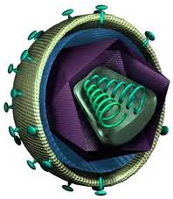
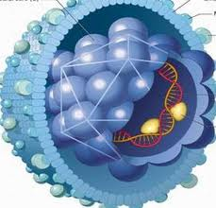
I. KHÁI NIỆM VIRUT
ADN
ARN
Virut ADN
Virut ARN

Slide 10
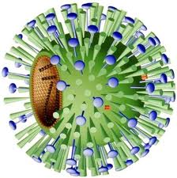
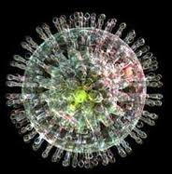
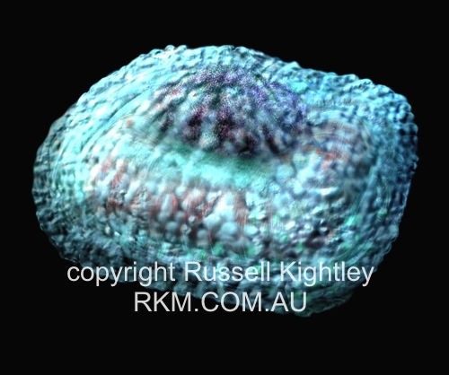
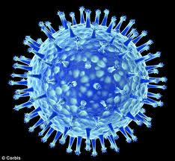
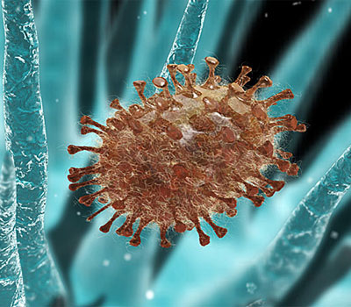
Virut đậu mùa
Virut viêm gan B
Virut hecpet
Virut ADN
Virut viêm não Nhật Bản
Virut cúm
Virut ARN

Slide 11
II. CẤU TẠO VIRUT
Virut được cấu tạo gồm những thành phần nào?
Lõi là axit nuclêic
(hệ gen của virut)
Vỏ là protêin (capsit)
Axit nuclêic
Nuclêôcapsit
Capsit

Slide 12
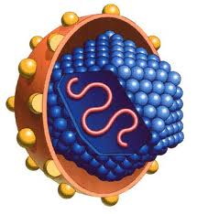
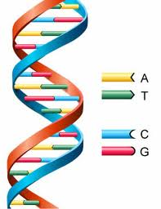
HỆ GEN
Bộ gen của virut có điểm gì sai khác so với bộ gen của sinh vật nhân chuẩn ?
Bộ gen của
Sinh vật nhân chuẩn
Bộ gen củaVirut
ADN
ADN
ARN

Slide 13
Vai trò của vỏ capsit là gì?
Vỏ capsit củaVirut được cấu tạo như thế nào?
CAPSIT
Capsôme
* Vỏ capsit được cấu tạo từ các đơn vị protêin gọi là capsôme
*Vai trò: bao bọc bên ngoài để bảo vệ axit nuclêic.
Capsit

Slide 14
II. CẤU TẠO VIRUT
Dựa vào tiêu chí có hay không có vỏ ngoài, người ta chia virut thành mấy nhóm?
Virut trần
Gồm có 2 nhóm
Virut có vỏ ngoài

Slide 15
II. CẤU TẠO VIRUT
Dựa vào hình trên cho biết, virus trần và virus có vỏ ngoài khác nhau ở điểm nào ?
Vỏ ngoài
Capsôme
Axit nuclêic
Gai
Capsit
Virut trần
A
Virut có vỏ ngoài
B

Slide 16
Vỏ ngoài cấu tạo gồm những thành phần nào?
Lipit kép
Protêin
Capsôme
Vỏ ngoài
Vai trò?
Axit nuclêic
Kháng nguyên
Gai
Capsit
Giúp virut bám lên bề mặt tế bào chủ.
Virut có vỏ ngoài

Slide 17

II. CẤU TẠO VIRUT
- Gồm có 2 thành phần cơ bản :
+ Lõi là axit nuclêic (ADN hoặc ARN) là: hệ gen của virut.
+ Vỏ là prôtêin (Capsit).
Một số virut còn có thêm lớp vỏ ngoài, trên bề mặt vỏ ngoài có gai glicôprôtêin.
- Virut không vỏ ngoài là virut trần.

Slide 18
III. HÌNH THÁI VIRUT
Có mấy loại cấu trúc virut ?
Thảo luận nhóm
Tên cấu trúc | Đặc điểm | Ví dụ
Cấu trúc xoắn
Cấu trúc khối
Cấu trúc hỗn hợp

Slide 19
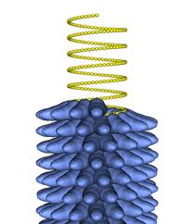
Tên cấu trúc | Cấu trúc xoắn
Đặc điểm
Ví dụ
- Capsôme sắp xếp theo chiều xoắn của axit nuclêic
- Có hình que, sợi hay hình cầu.
Virut khảm thuốc lá
Virut khảm thuốc lá, virut cúm, virut sởi…

Slide 20
Tên cấu trúc | Cấu trúc khối
Đặc điểm
Ví dụ
Capsôme sắp xếp theo hình khối đa diện với 20 mặt tam giác đều
Virut viêm gan C
Virut bại liệt

Slide 21
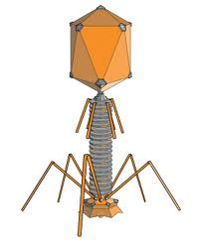
Tên cấu trúc | Cấu trúc hỗn hợp
Đặc điểm
Ví dụ
Đầu có cấu trúc khối chứa axit nuclêic, đuôi có cấu trúc xoắn
Phagơ (thể thực khuẩn)
Phagơ

Slide 22
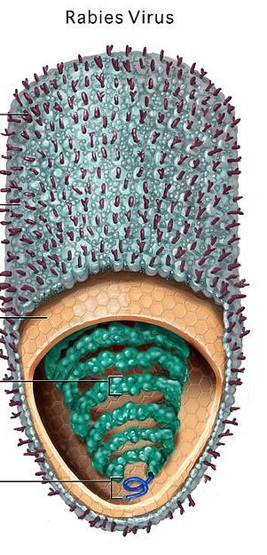
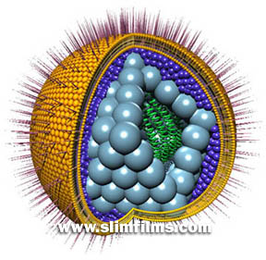
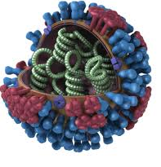
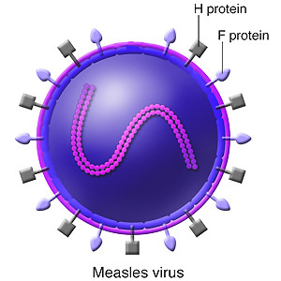
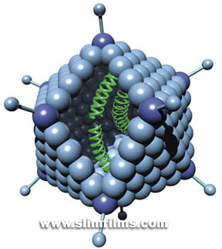
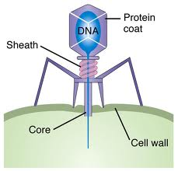
Virut hecpet
Virut cúm
Virut dại
Phagơ
Virut sởi
Adenovirus

Slide 23

III. HÌNH THÁI VIRUT
Virut chưa có cấu tế bào nên gọi là hạt virut. Hạt virut có 3 loại cấu trúc:
+ Cấu trúc xoắn: Capsôme sắp xếp theo chiều xoắn của axit nuclêic. Virut có hình que, sợi hay hình cầu.
+ Cấu trúc khối: Capsôme sắp xếp theo hình khối đa diện với 20 mặt tam giác đều.
+ Cấu trúc hỗn hợp: Đầu có cấu trúc khối chứa axit nuclêic, đuôi có cấu trúc xoắn.

Slide 24
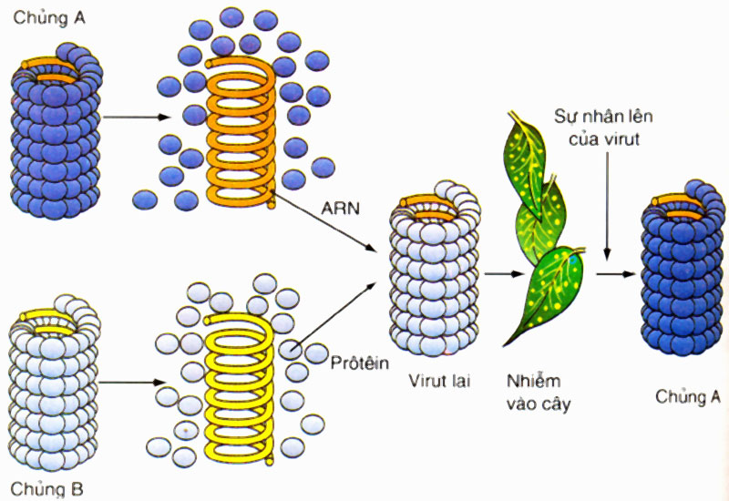
Em hãy mô tả thí nghiệm sau đây:
Sơ đồ thí nghiệm của Franken và Conrat

Slide 25
Hệ gen virut : Lưu giữ và truyền đạt thông tin di truyền.
Chức năng của hệ gen virut là gì?
Chủng B
?
Chủng B
Chủng A

Slide 26
Theo em có thể nuôi virut trên môi trường nhân tạo như nuôi vi khuẩn không?

Slide 27
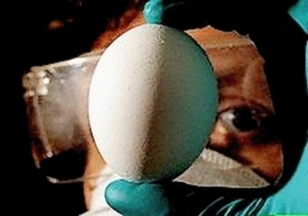
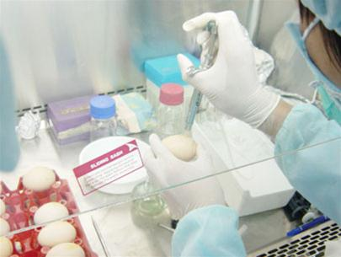
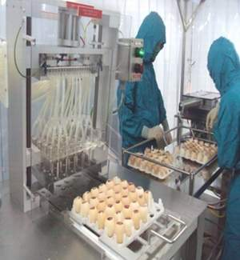
Môi trường
nuôi cấy:
phôi gà
Trứng dùng để điều chế vaccin
Tiêm chủng sản xuất văcxin vào phôi trứng gà
Vaccin cúm đại dịch H5N1 sản xuất từ phôi gà.

Slide 28
DẶN DÒ
Học bài cũ
Đọc mục em có biết
Xem trước bài mới

Slide 29
Tạm biệt các em học sinh lớp 10

